Slide 1
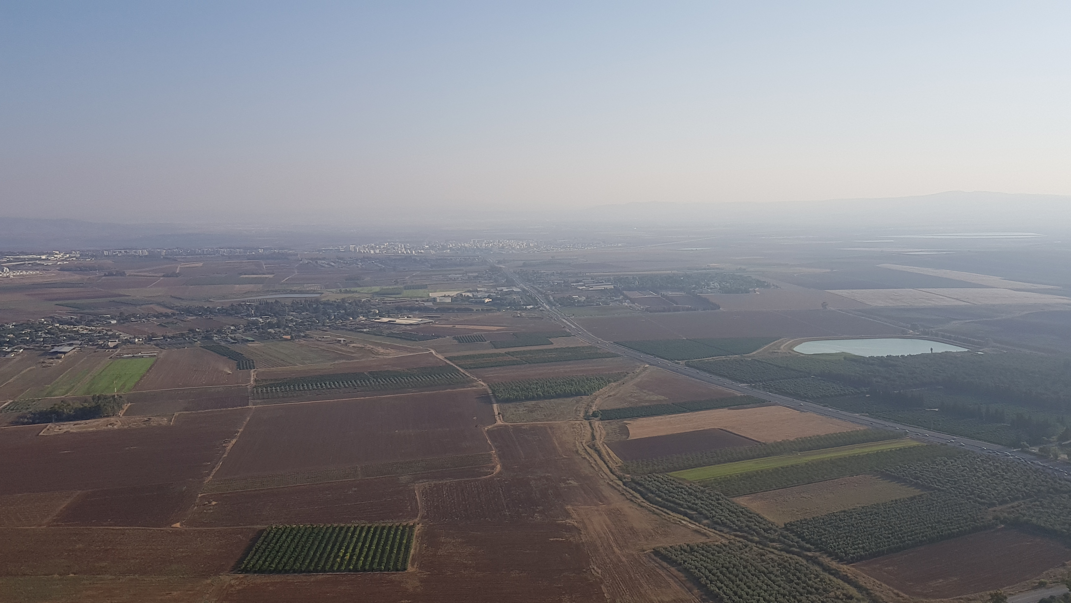
APOKALIPSĖ
Armagedono mūšis

Slide 2
Dukters, mano tautos, žaizdas jie tik apgydo, kartodami: „Viskas gerai! Viskas gerai!” – nors nėra gerai. (Jer 8, 11 – A. Rubšio vert.)
Jie gydo mano tautos žaizdas tik paviršutiniškai, sakydami: „Taika! Taika!“ Tačiau taikos nėra. (Jer 8, 11 – K. Burbulio vert.)
Mes laukėme taikos, bet nieko gero nesulaukėme. Laukėme sveikatos, o štai – sunaikinimas! (Jer 8, 15 – K. Burbulio)

Slide 3
Armagedono mūšis įvyks
pasaulio pabaigoje.
Ir aš regėjau: štai baltas debesis, o ant debesies sėdėjo panašus į ŽMOGAUS SŪNŲ. Ant galvos Jis turėjo aukso vainiką, o rankoje – aštrų pjautuvą. Iš šventyklos išėjo dar vienas angelas, kuris šaukė galingu balsu sėdinčiajam ant debesies: „Paleisk darban savo pjautuvą ir pjauk; atėjo Tau valanda pjauti, nes žemės derlius prinoko“. Tuomet sėdintysis ant debesies nusviedė savo pjautuvą žemėn, ir žemės derlius buvo nupjautas. (Apr 14, 14-16)

Slide 4
2. Armagedono mūšyje dalyvaus
visos pasaulio tautos.
Tada pamačiau iš slibino nasrų, iš žvėries snukio ir iš netikrojo pranašo burnos išeinant tris netyrąsias dvasias, tartum varles. O tai yra demonų dvasios, darančios ženklus; jos išeina pas žemės ir viso pasaulio karalius, kad juos suburtų didžiosios visagalio Dievo dienos kovai. (Apr 16, 13-14)
Ir išvydau žvėrį ir žemės karalius bei jų kariuomenes, susirinkusias kovoti su sėdinčiuoju ant žirgo
ir Jo kariuomene. (Apr 19, 19)

Slide 5
3. Armagedono mūšis bus šio
pasaulio teismo diena.
Tada angelas numetė savo pjautuvą žemėn, nuskynė žemės vynmedį ir supylė vynuoges į didįjį Dievo rūstybės spaustuvą. Spaustuvas buvo minamas už miesto, ir išsiveržė iš spaustuvo kraujas, pakildamas arkliams iki žąslų tūkstančio šešių šimtų stadijų atstumu. (Apr 14, 19-20)
Žemės ir viso pasaulio karalius, kad juos suburtų didžiosios visagalio Dievo dienos kovai... Ir jis subūrė juos į vietovę, kuri hebrajiškai vadinasi HARMAGEDONAS. (Apr 16, 14,16)

Slide 6
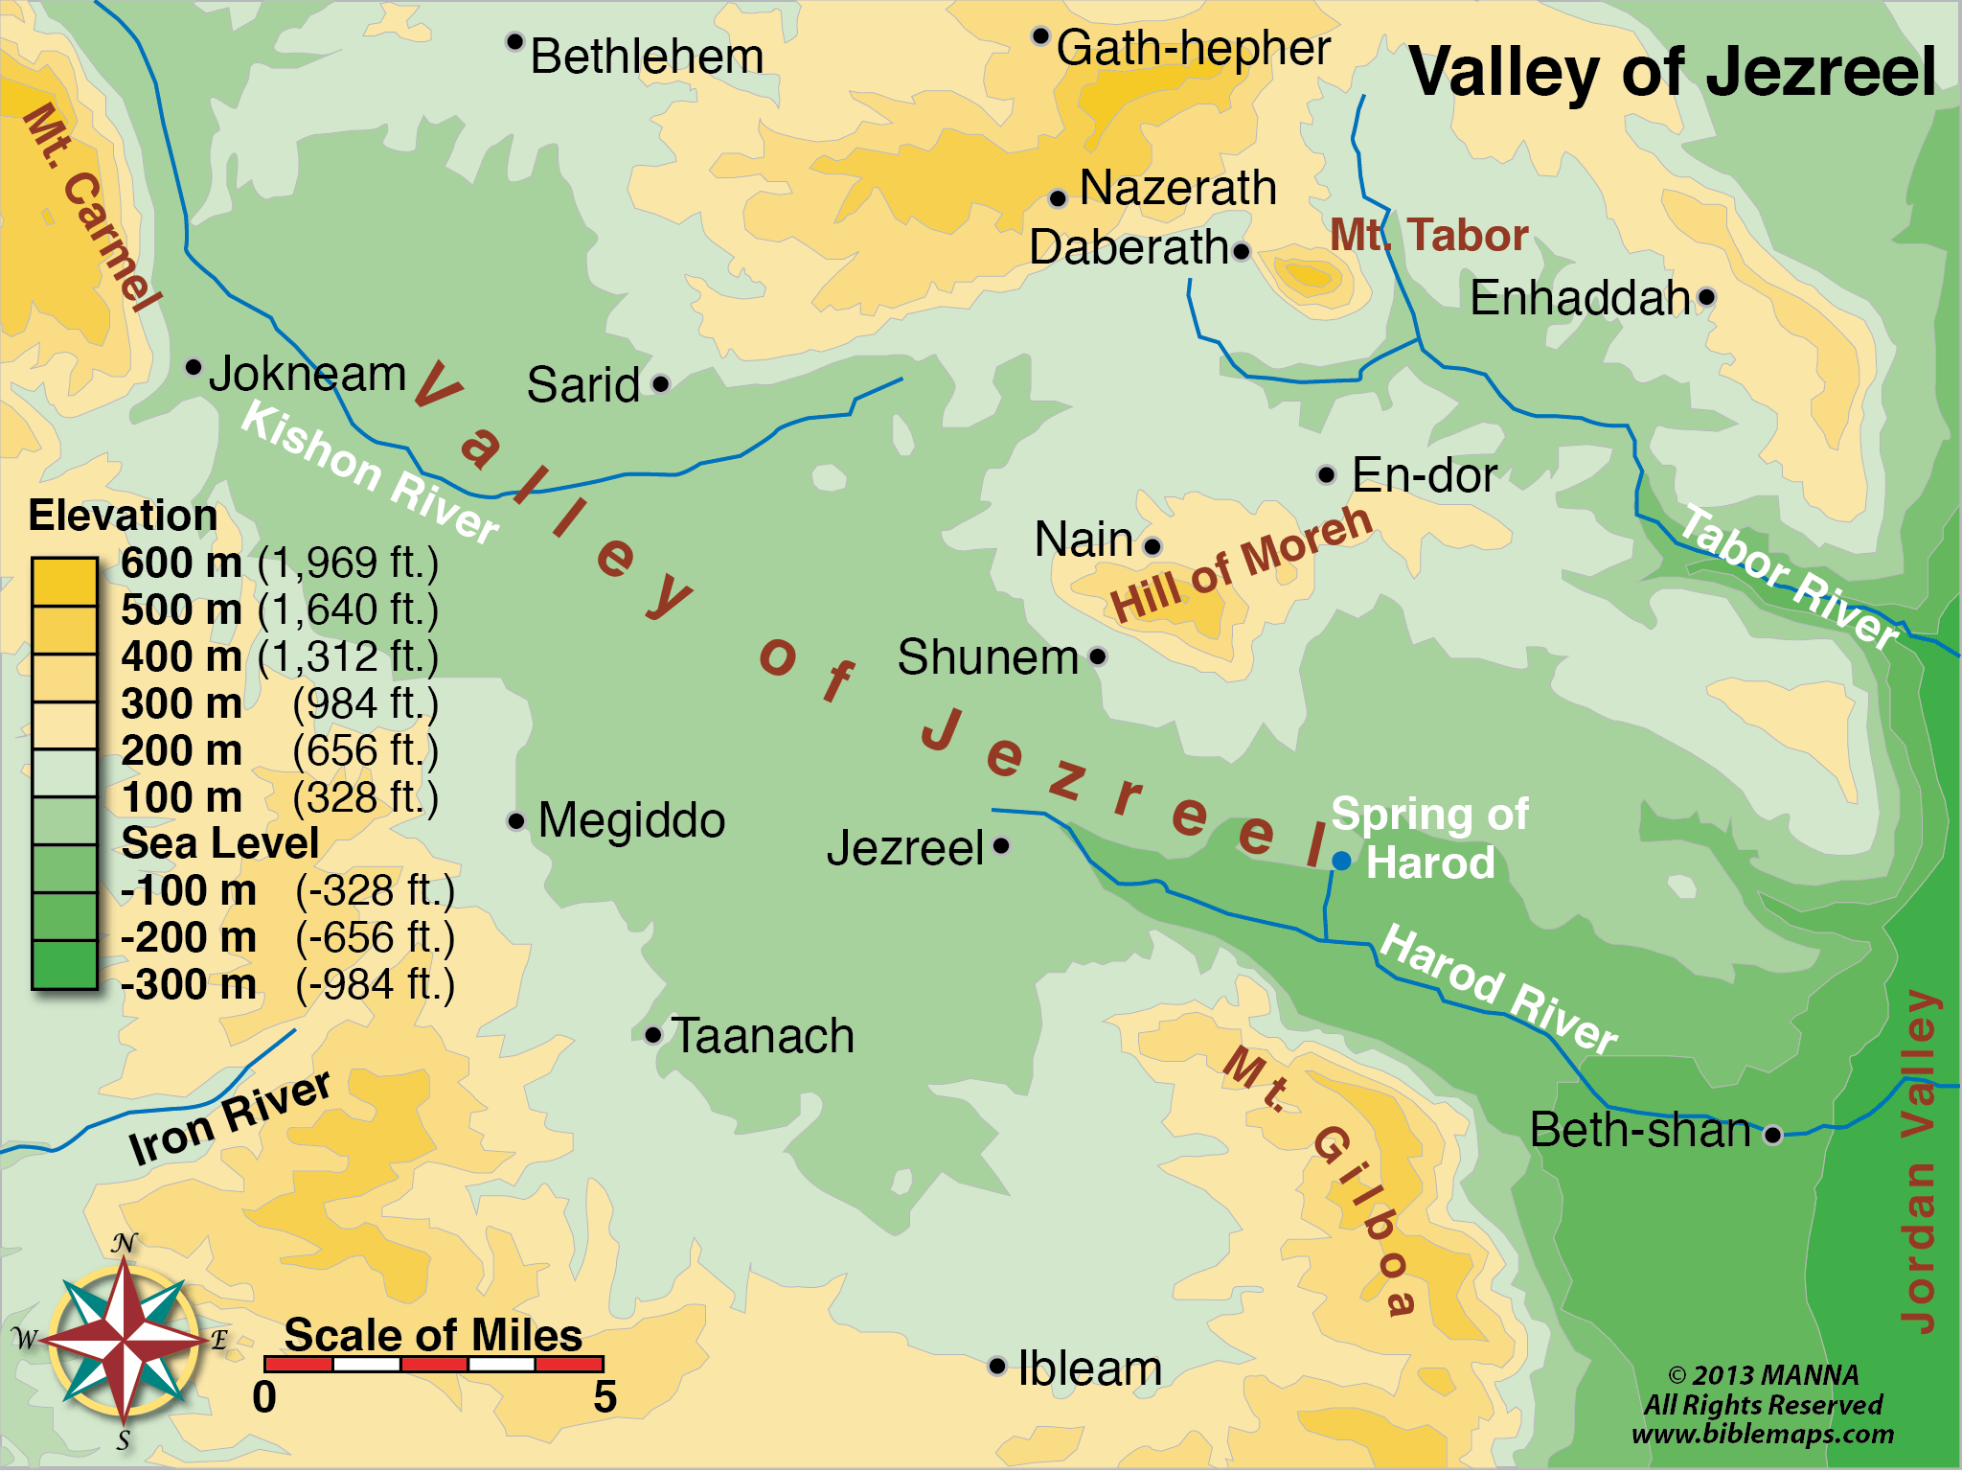

Slide 7
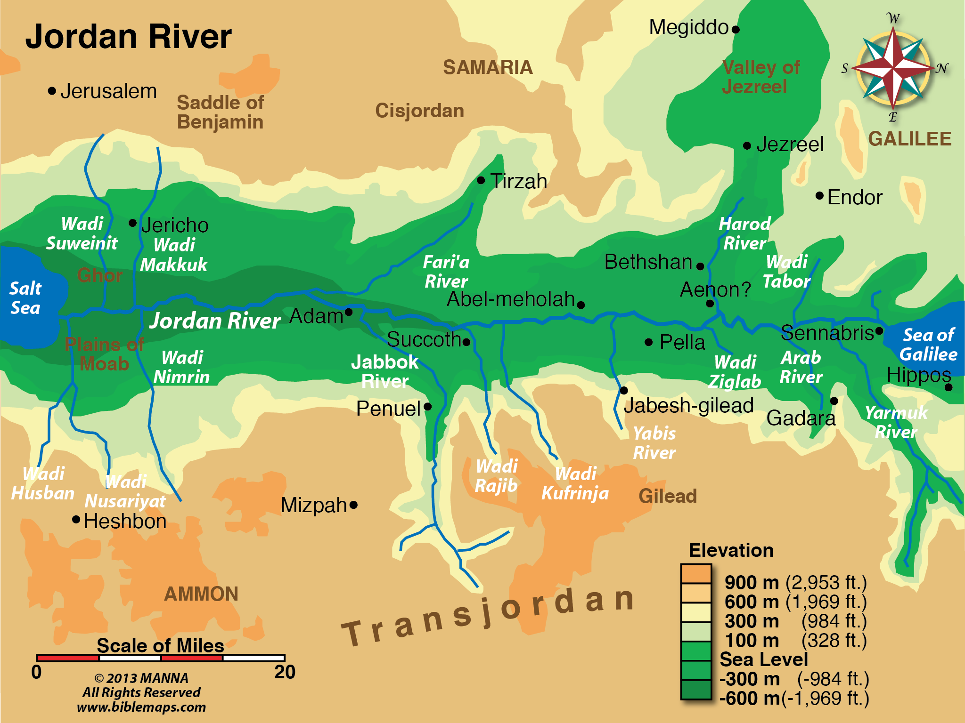

Slide 8
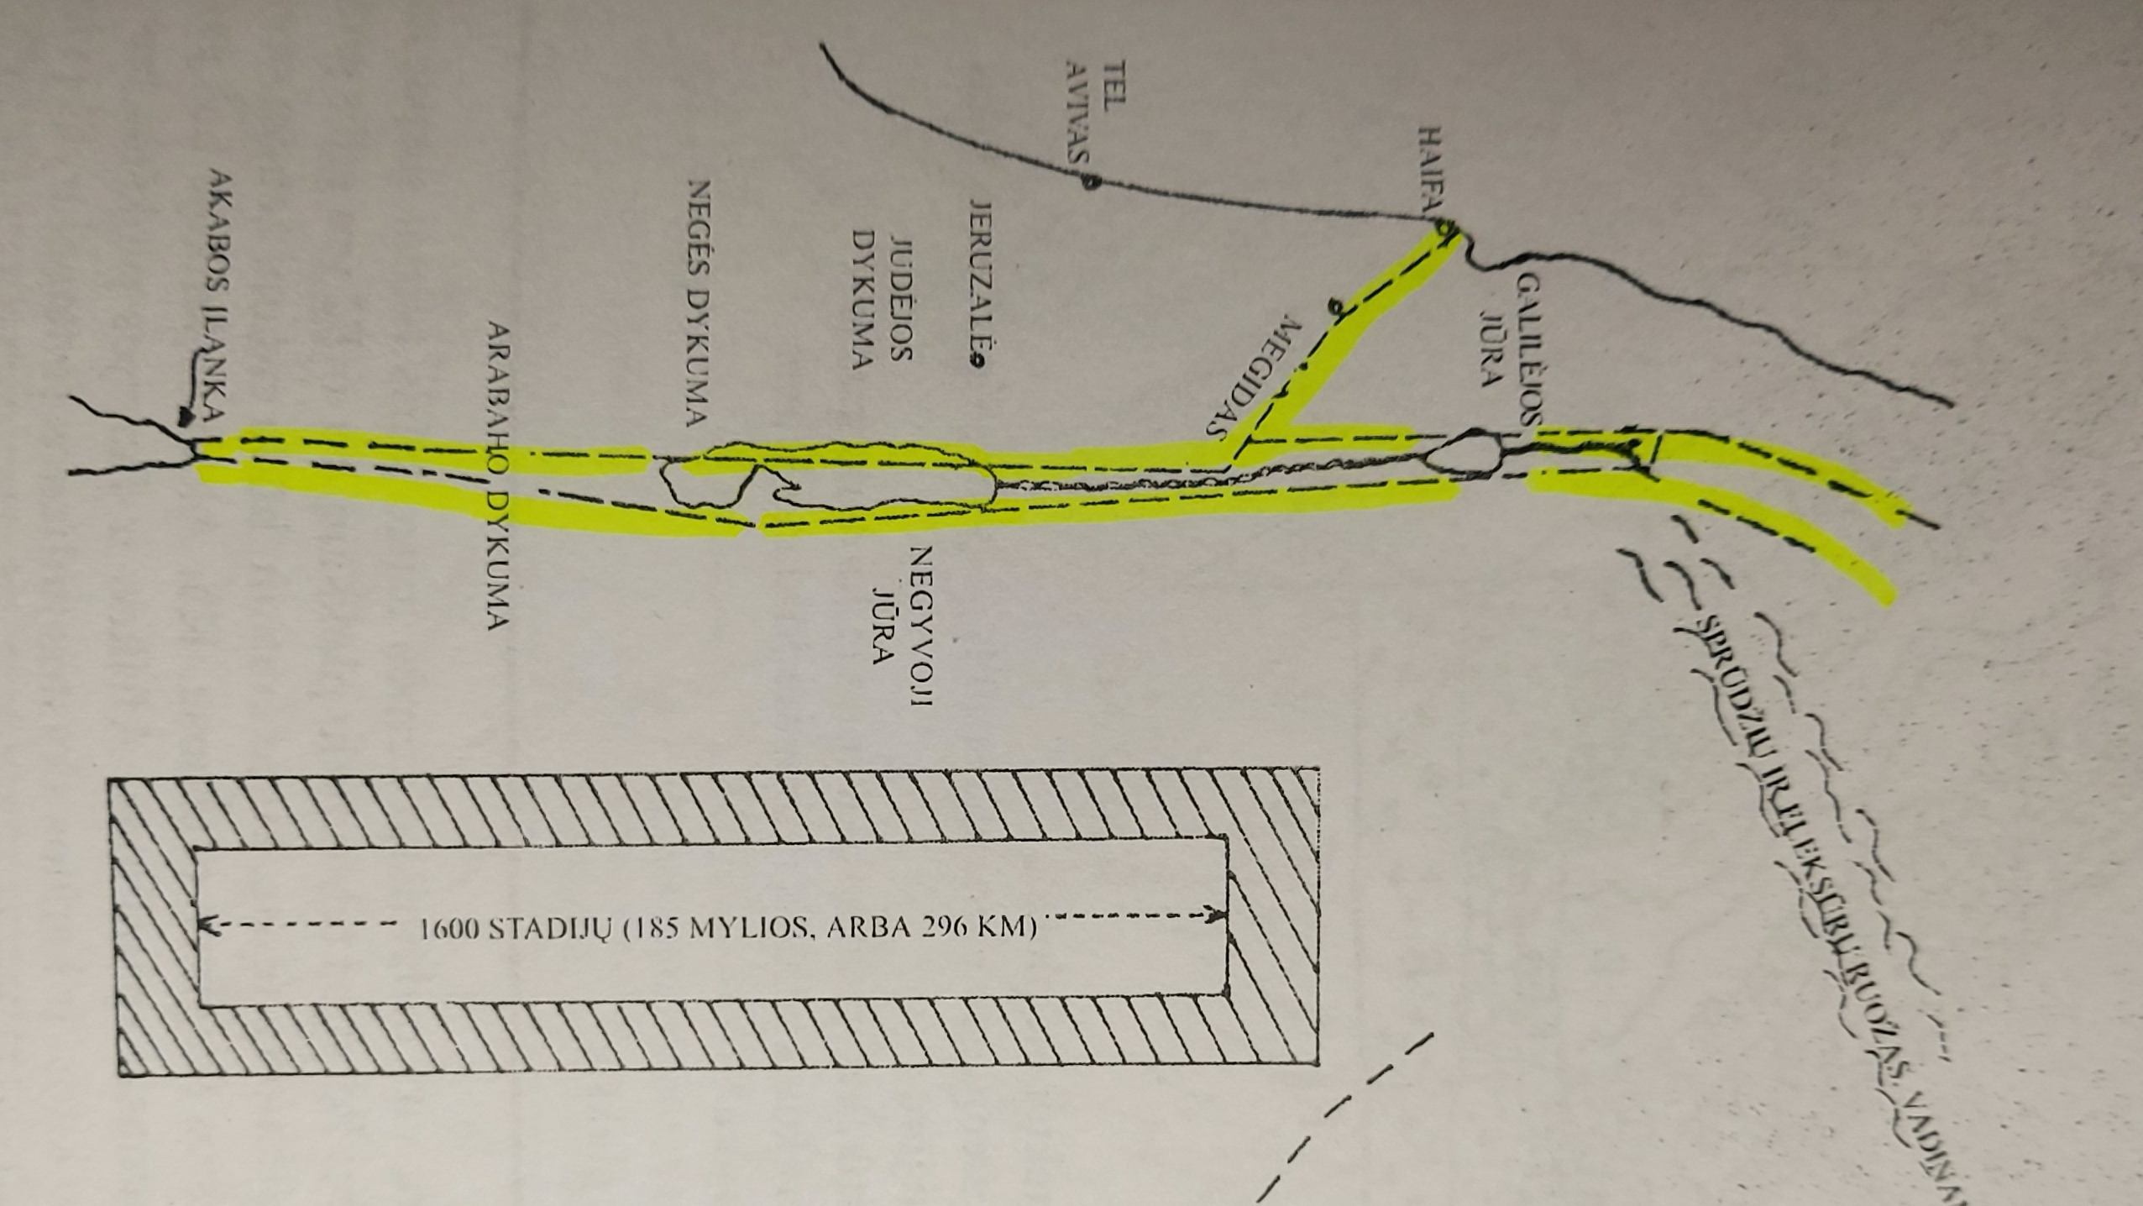

Slide 9
Megido lyguma
Jezreelio slėnis

Slide 10
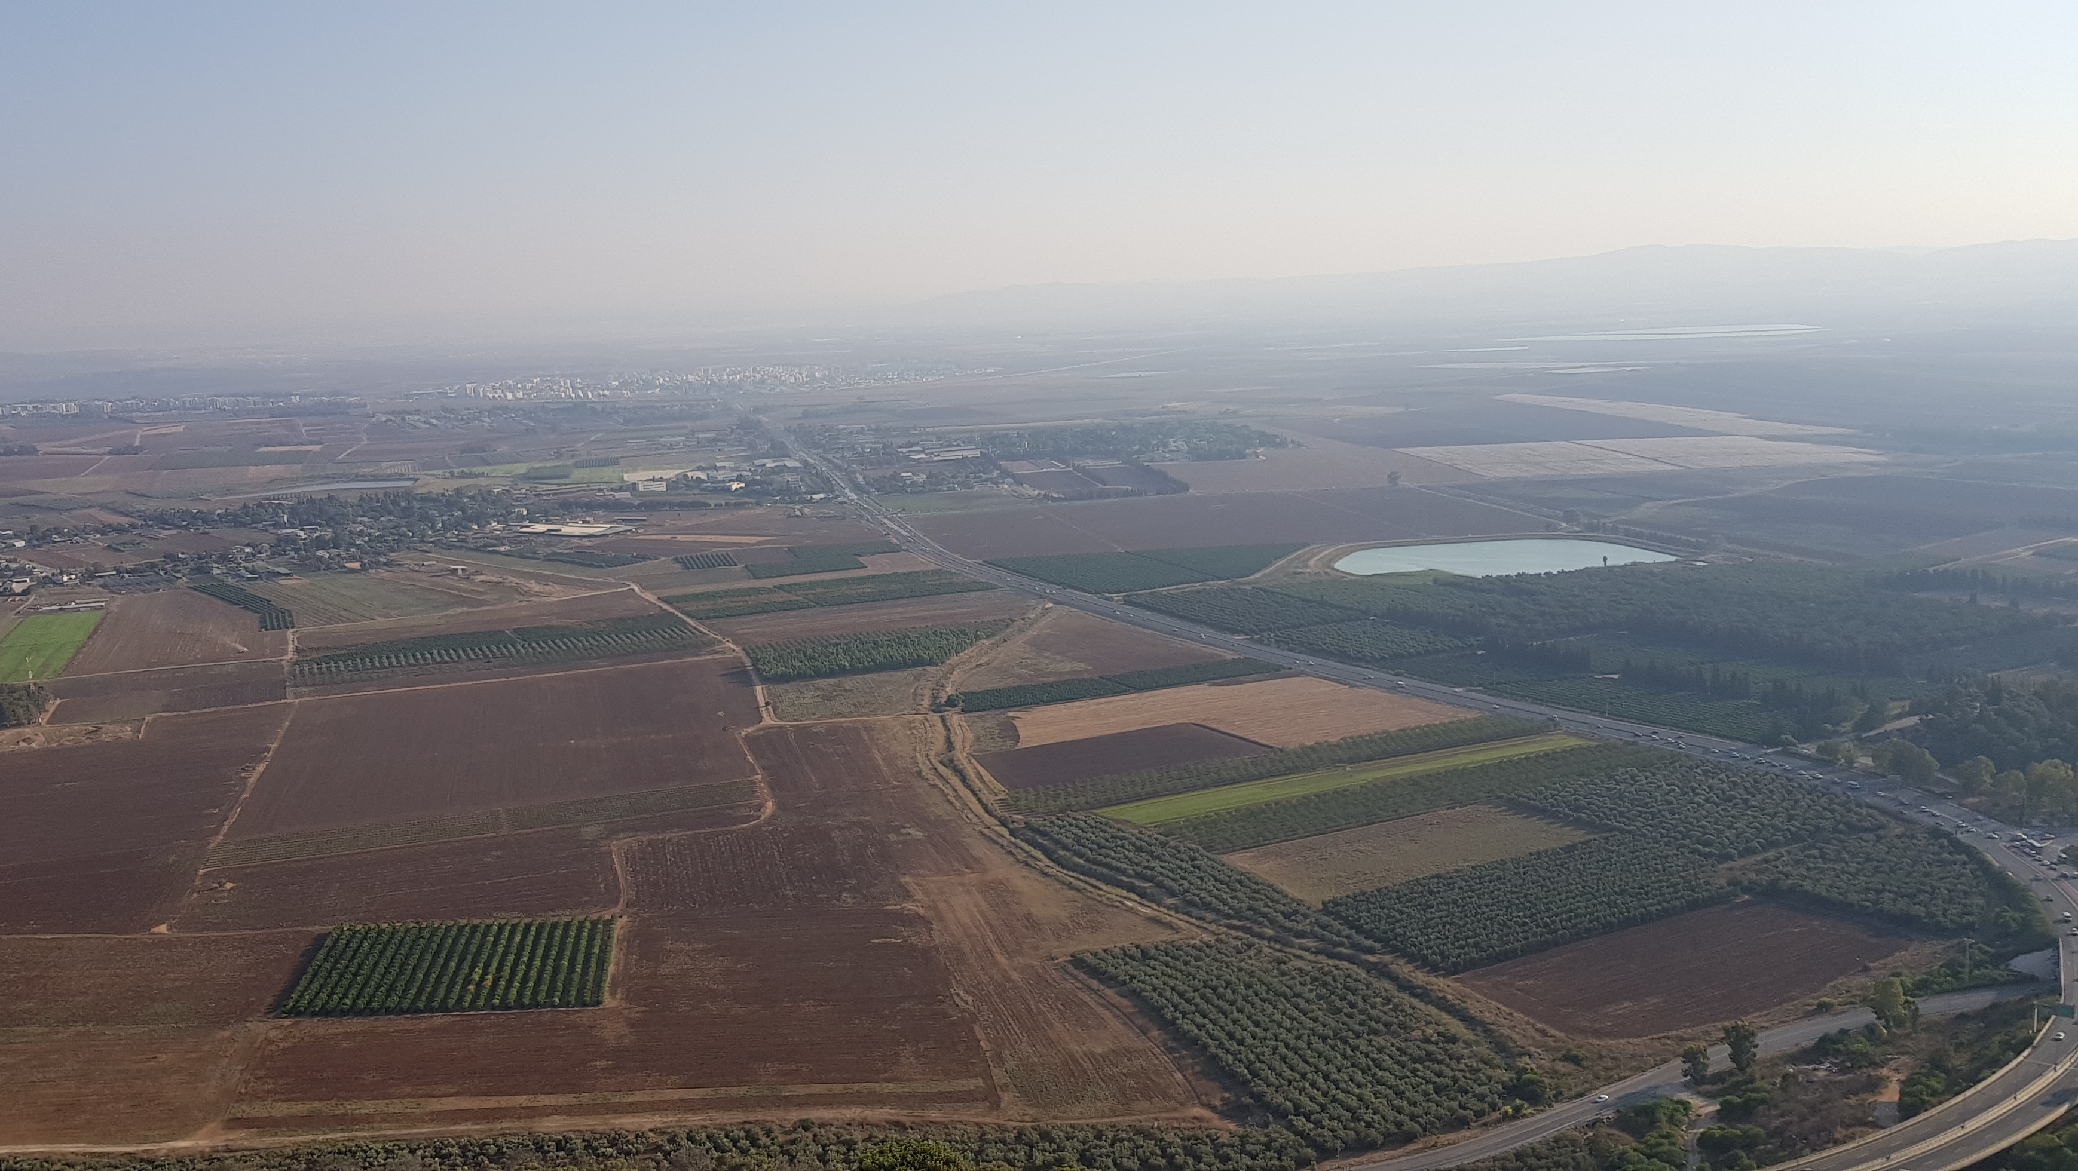
Armagedono mūšio laukas

Slide 11
Iš Jo burnos ėjo aštrus dviašmenis kalavijas, kuriuo Jis ištiks tautas. Jis valdys jas geležine lazda. Jis mina visagalio Dievo įniršio ir rūstybės vyno spaustuvą. Ant Jo drabužio ir ant strėnų užrašytas vardas: „Karalių Karalius ir viešpačių Viešpats“. (Apr 19, 15)
Bet Jėzus, pažvelgęs į juos, paklausė: „O ką reiškia Rašto posakis: ‘Akmuo, kurį statytojai atmetė, tapo kertiniu akmeniu?’ Kas tiktai kris ant šito akmens, suduš, o ant ko tas akmuo užgrius, tą sutriuškins“. (Lk 20, 17-18)

